Slide 1

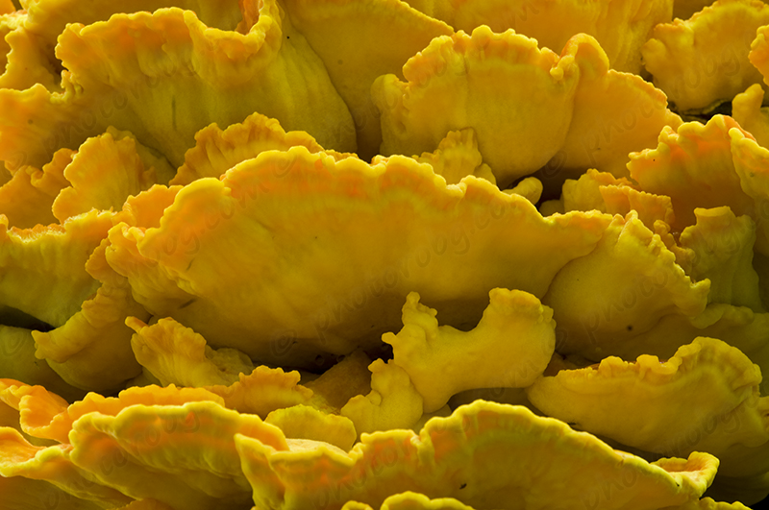
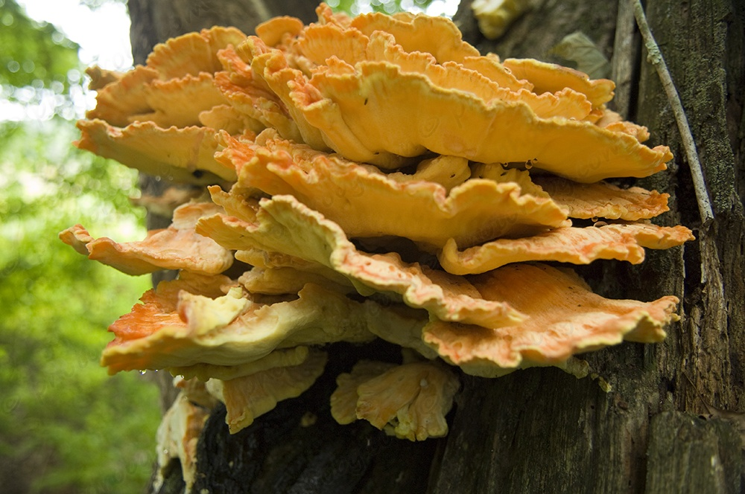


EL POLLO
DE LOS
BOSQUES

Slide 3
POLLO
DE LAS MADERAS
SETAS SALVAJES

Slide 4
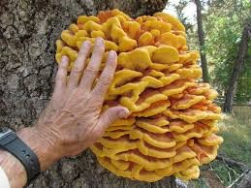

Slide 5

Es uno de los hongos más grandes y coloridos de todas las especies. Su fructificación es anual con un tamaño considerable, se han encontrado ejemplares de hasta medio metro. Destaca sobre todo por su color de un anaranjado intenso, que suele bajar su intensidad y amarillear al envejecer.
Es una especie común que fructifica, sobre árboles vivos y con algún tipo de herida, con un único individuo, es solitario. Generalmente lo hace sobre planifolios, sobre todo en roble y castaño. Es un hongo parásito que puede desarrollarse en cualquier época del año excepto en el invierno, debido a su llamativo color y a sus características, se trata de una especie inconfundible.

Slide 6
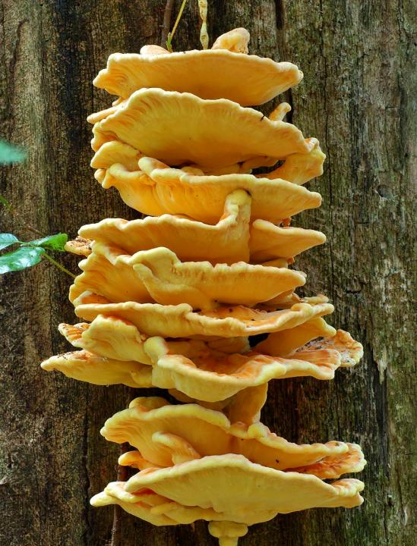
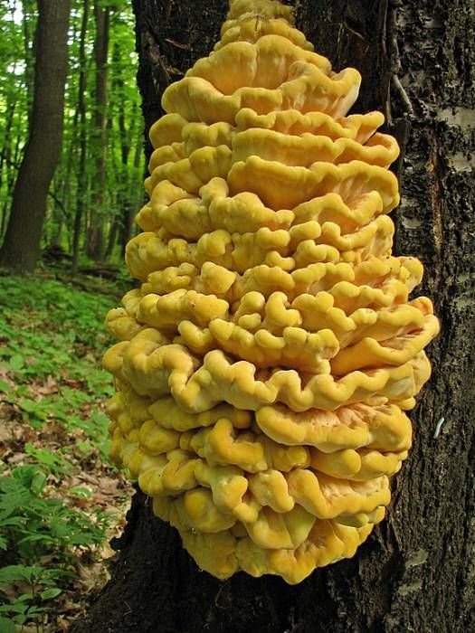

Slide 7
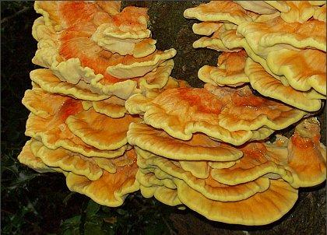

Slide 8
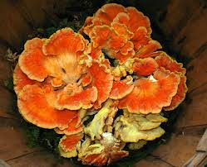

Slide 9
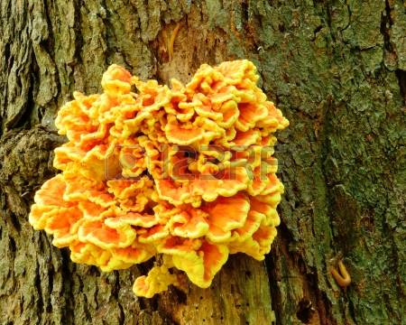

Slide 10
El otoño es un buen momento para buscar alimento de pollo de las setas Woods. La brillante setas en forma de abanico de naranja crece como estantes con volantes desde el lado de los árboles y se destacan como una bandera. El año pasado nos encontramos con una enorme embrague de ellos explosión de un árbol caído en el lago Maria State Park en Minnesota. Viven principalmente en los árboles de tipo de hoja caduca en Minnesota, ya sea en vivo, caídos o en descomposición.

Slide 11
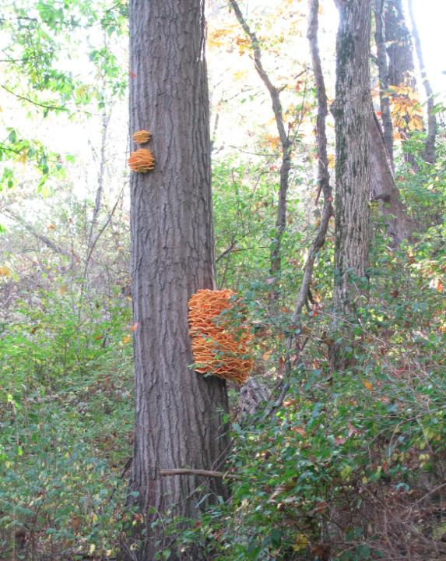
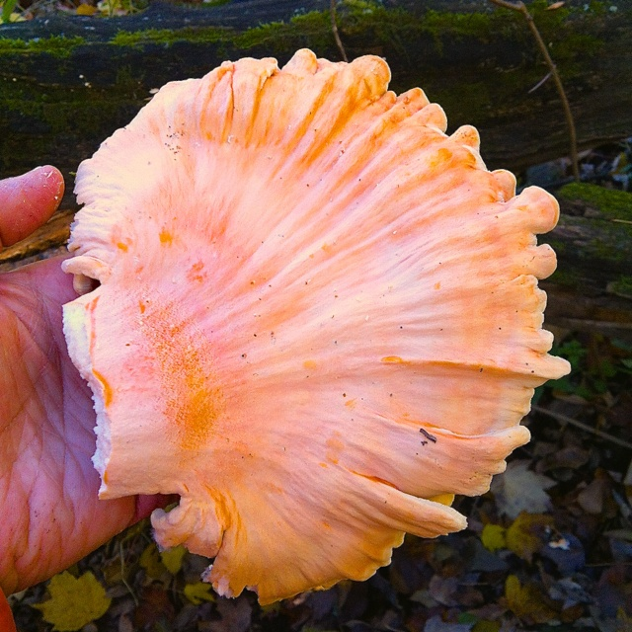

Slide 12
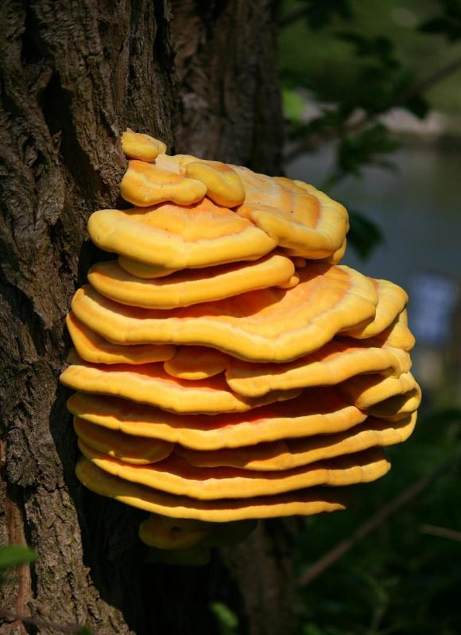
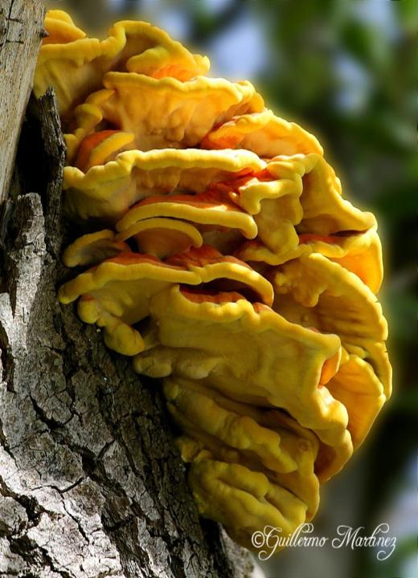

Slide 14
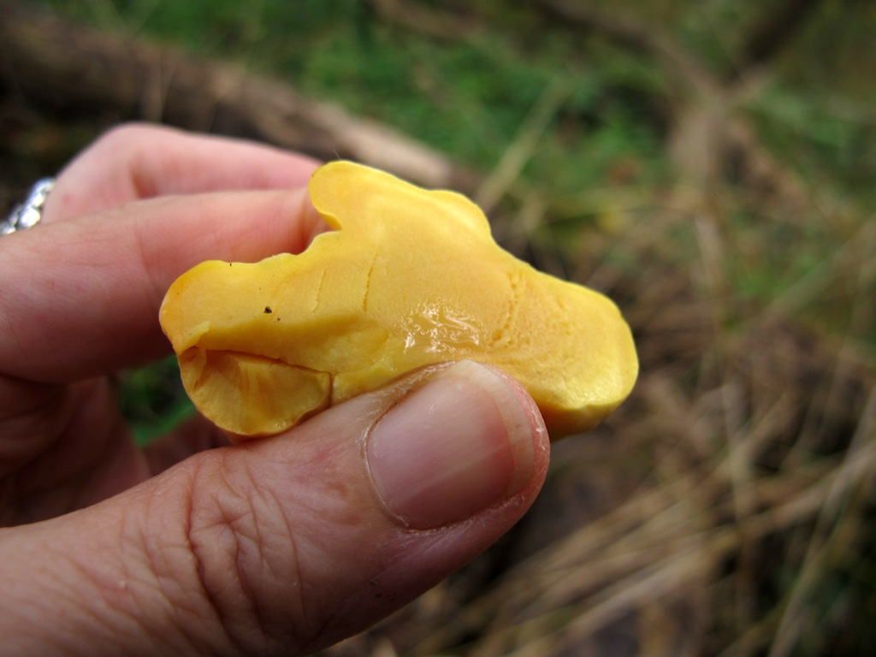

Slide 15
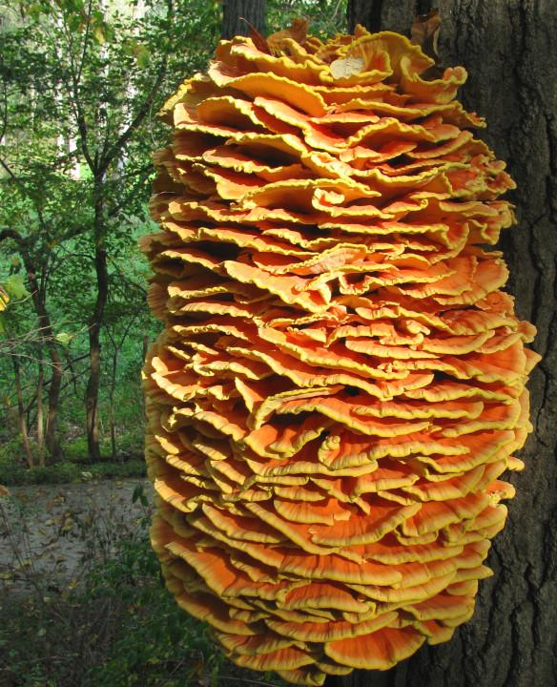
Seta de pollo (Laetiporus sulphureus) es un hongo maravilloso para buscar alimento por algunas razones. Uno de ellos es el sabor: muy carnoso, sustancial y similar a la de pollo. Otra es la cantidad que se encuentra, por lo general bastante por un solo espécimen de alimentos silvestres. Se seca y se congela bien, y es un favorito de la nuestra caída. Seta de pollo es bastante común en nuestra zona del sur de Nueva Inglaterra en maderas muertas o moribundas como el roble. Parece que varios estantes de color amarillo y naranja apiladas una encima de otra, sobre el tronco de un árbol. La parte inferior tiene pequeños orificios o poros, no branquias. Especímenes frescos son pesados y húmedos, casi chorreando humedad.

Slide 16
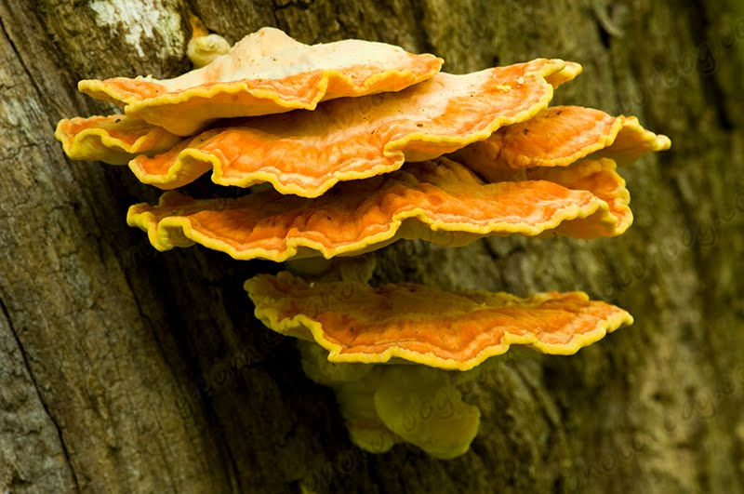

Slide 17
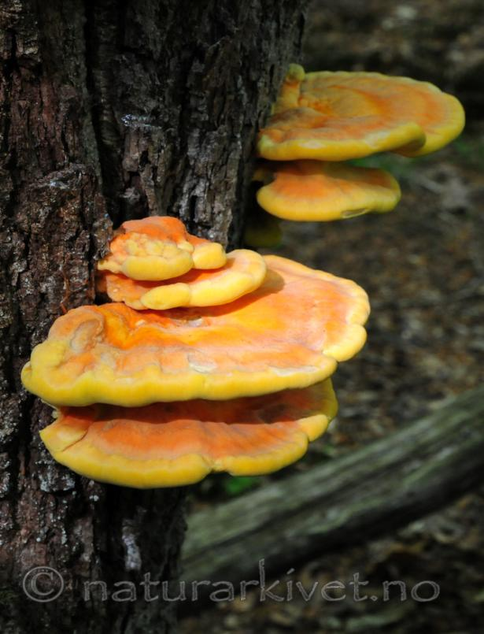


Slide 18
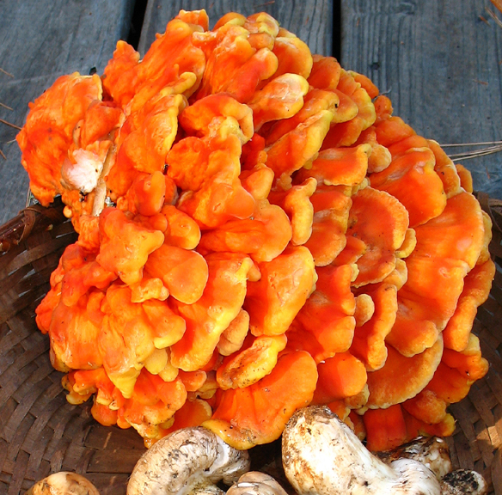

Slide 19
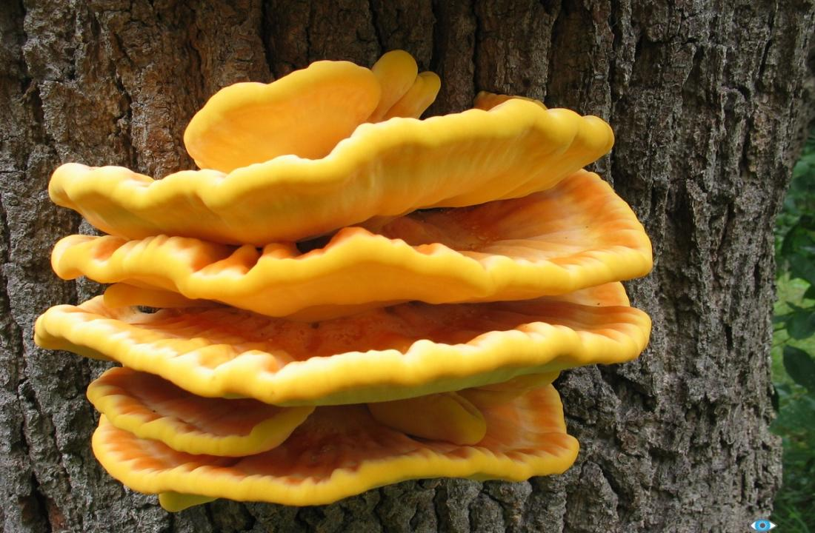

Slide 20
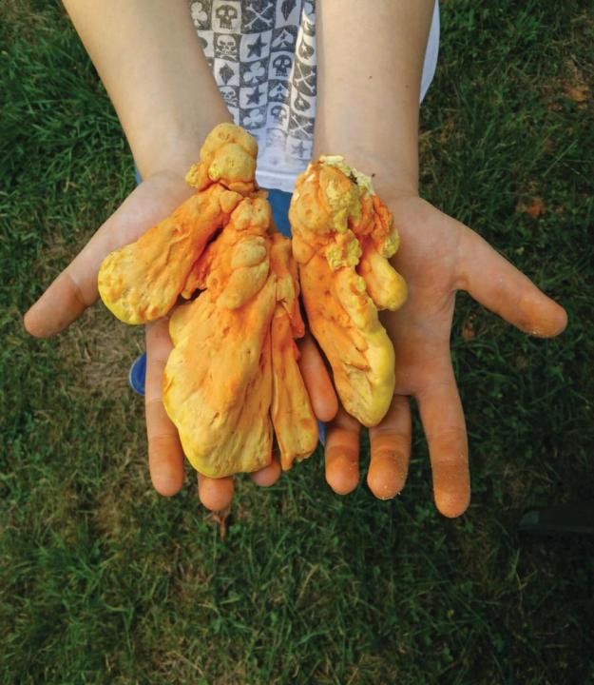
Se produce una impresión de esporas blanco, y tiene algunos parecidos, pero no las venenosas. Es posible confundir un Polypore de Berkley (Bondarzewia berkleyi) u otra variedad de plataforma de azufre dependiendo de la zona geográfica de esta especie de hongo. Mayores, muestras adversas se desvaneció amarillo, seco y duro, no vale la pena recoger. Una última ventaja de los hongos de pollo como un alimento comestible salvaje es que a menudo van a crecer de nuevo en el mismo árbol durante varios años, por lo que es bueno recordar donde viste uno, aunque ya era demasiado viejo para cosechar. Aquí hay más puntos de identificación de setas pollo.

Slide 21
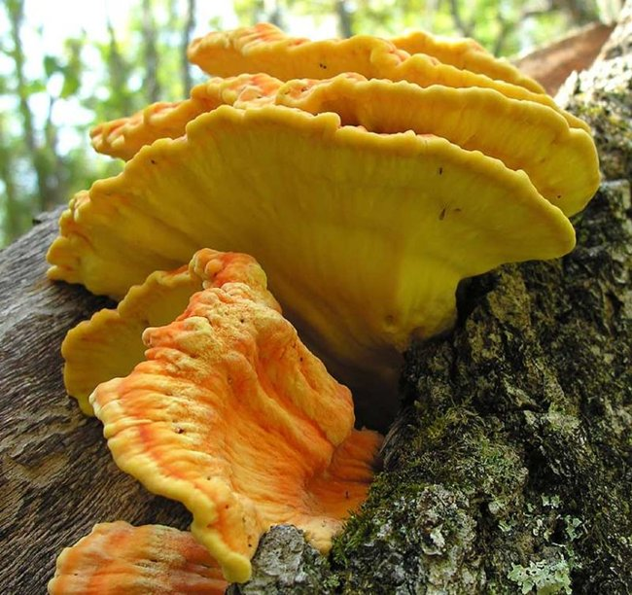

Slide 23
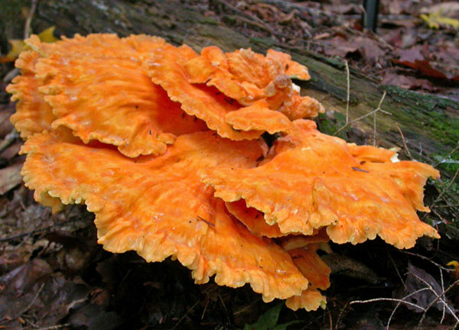

Slide 24
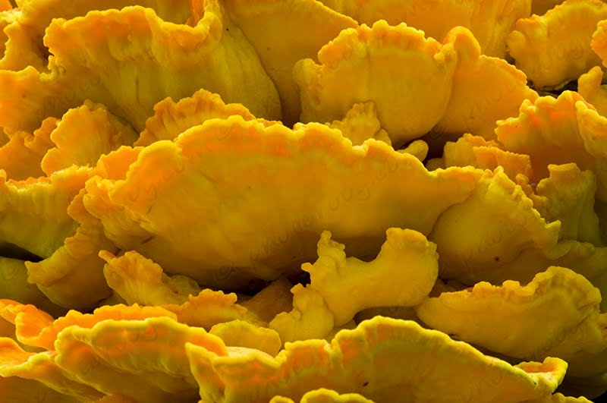

Slide 25
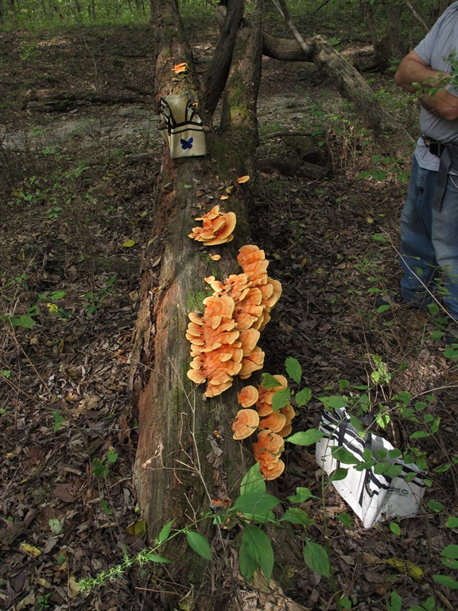
Aunque en algunas zonas de USA le llaman “el pollo de los bosques”, ha causado problemas intestinales numerosos, resultando incompatible con bebidas alcohólicas. En todo caso, solo deben consumirse ejemplares muy jóvenes.

Slide 26
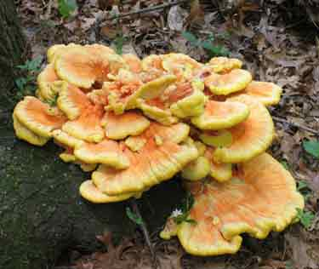

Slide 27
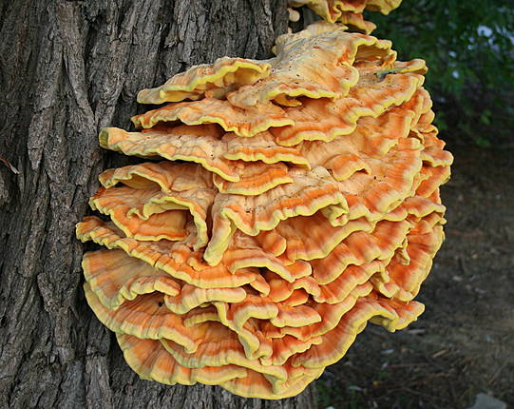

Slide 28
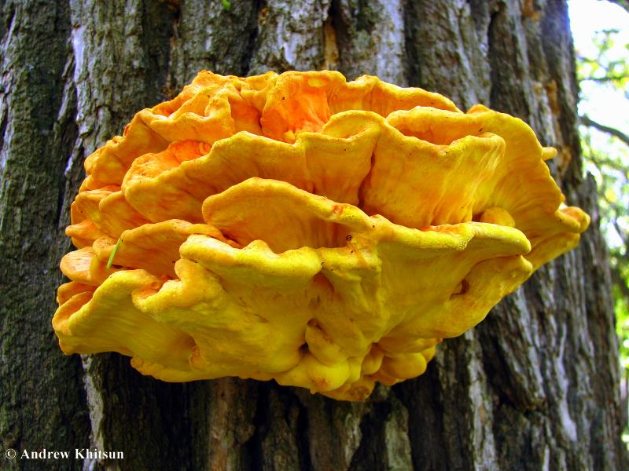

Slide 29
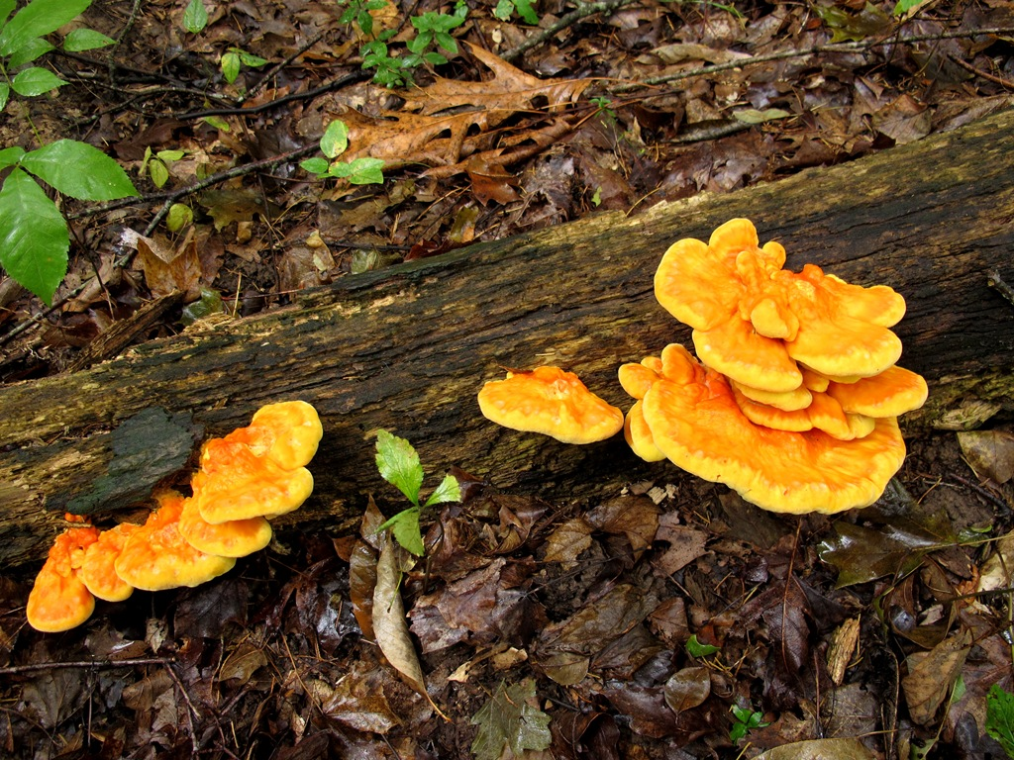

Slide 30
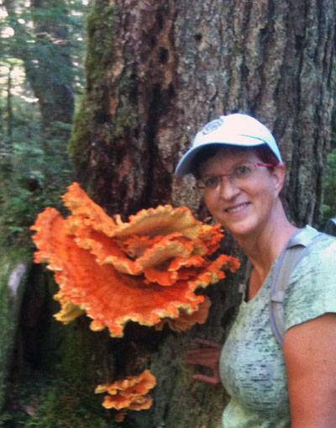
Me gusta el Pollo de las maderas se convierte en mantequilla de color amarillo brillante: Oh, hombre, si has comido alguna vez estos Sé que estás en una ensoñación sólo mirar esto! Pero esperar hasta que aparezca uno! Salteado de pollo de las maderas en ajo de la costilla con gorgonzola y espárragos.

Slide 31
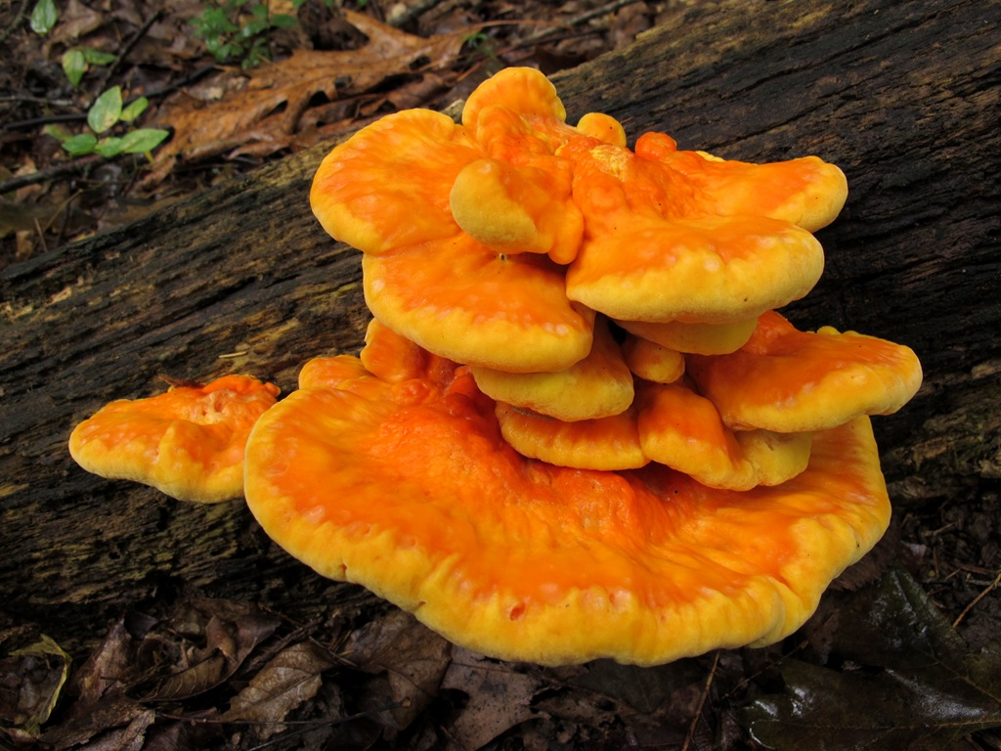

Slide 32
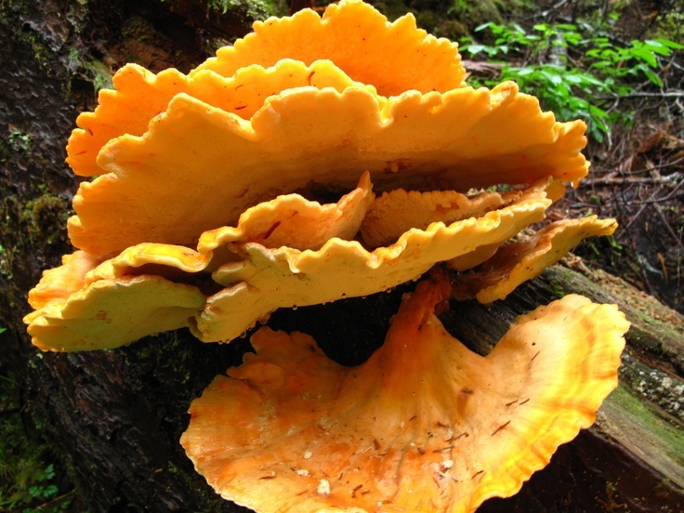

Slide 33
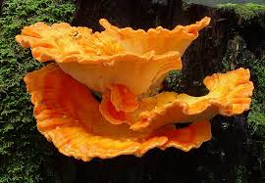

Slide 34
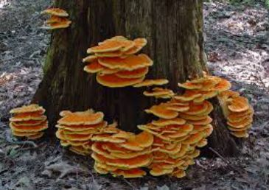

Slide 35
El pie es inexistente, se trata de una especie que se adhiere a la madera directamente. La carne no es demasiado espesa, de un color blanquecino a amarillo pálido, relativamente blanda cuando es joven, después se vuelve dura y coriácea. Tiene un olor ácido bastante apreciable, más bien agradable, y su sabor recuerda al pollo frito, aunque es un tanto acídulo, los ingleses la llaman “Chicken of the Woods”, Pollo de los Bosques.
Si se congela (sin cocer), este hongo conserva la mayor parte de su sabor, por lo que es una buena especie para conservar. Deben recolectarse ejemplares sin desarrollarse demasiado. Además la ingesta de ejemplares adultos con alcohol es peligrosa.
Se han realizado estudios cuyo objetivo era identificar el compuesto terapéutico de esta seta, resultando que el Enoxolona (ácido glicirretínico) era el compuesto único del Sulphureus Laetiporus

Slide 36
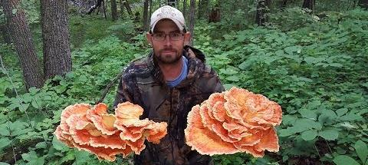

Slide 37
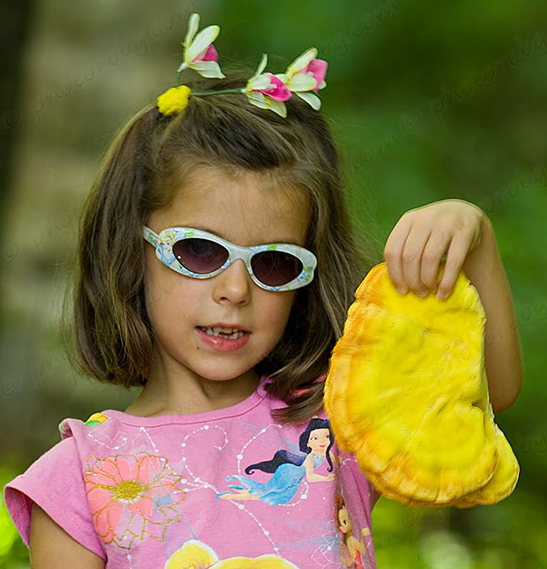

Slide 38
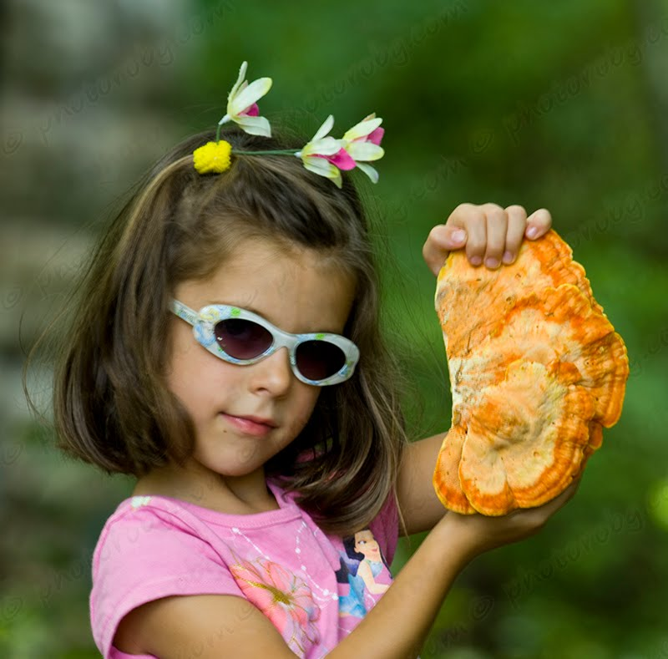

Slide 39
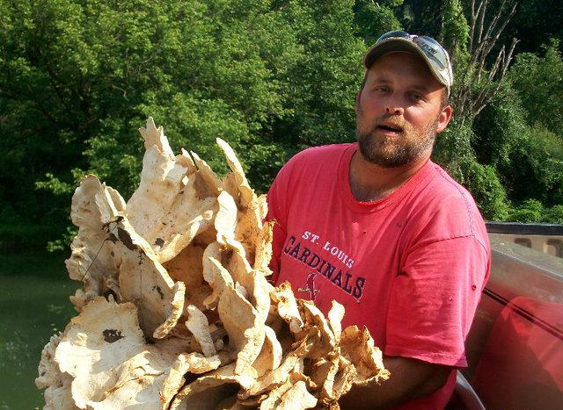

Slide 40
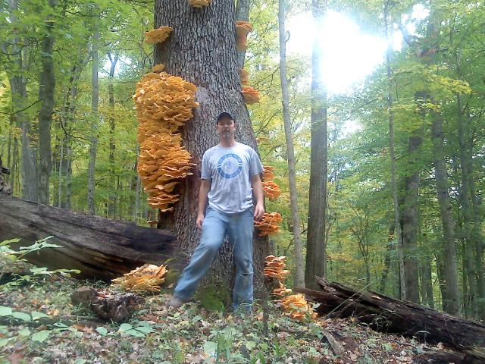

Slide 41
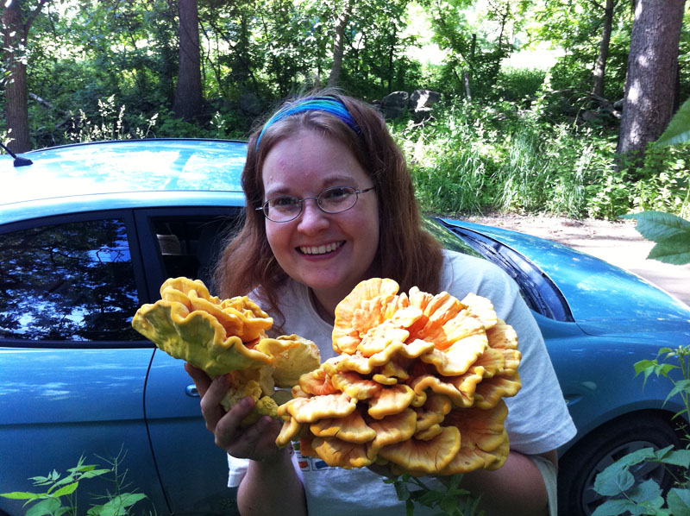

Slide 42
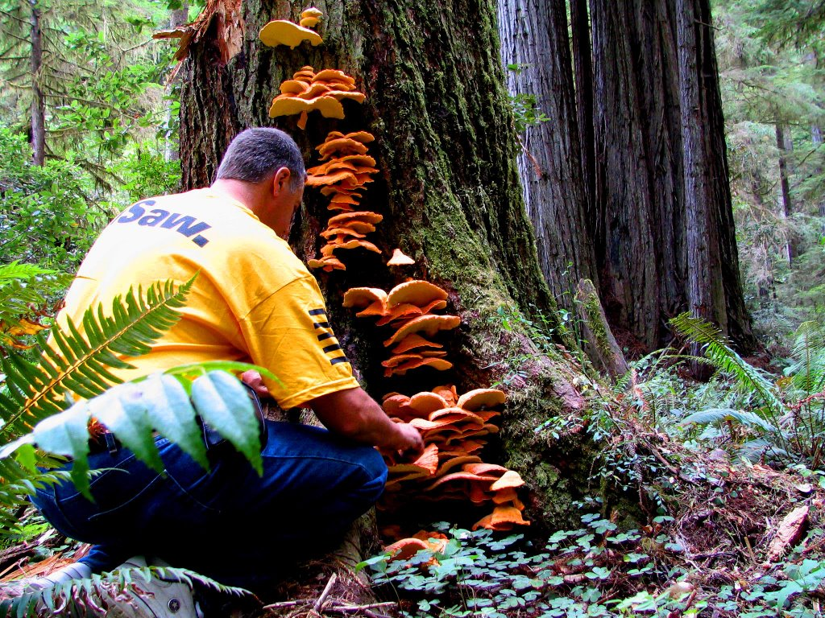

Slide 43
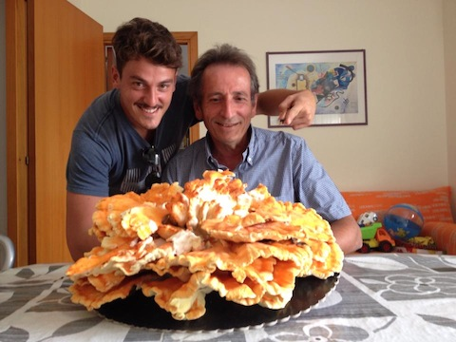

Slide 44
Me encanta cocinar con pollo de las maderas porque, como era previsible, tienen un sabor a pollo!También tienen una textura que es notablemente similar a la carne de pechuga de pollo cocida.Pequeños ventiladores son los mejores, o los bordes con volantes de ventiladores de gran tamaño. El borde del lado del árbol de la seta puede conseguir gruesos y leñosos, pero todavía funciona muy bien para la fabricación de setas stock. Particularmente me gusta cocinar los pollos con arroz, como arroz absorbe el sabor y agrega un emparejamiento de textura agradable con las setas. El color naranja brillante se mantiene cuando se cocina. Mie encanta el pollo del arroz pilaf bosque Seta con Kale.

Slide 45
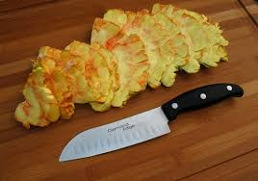

Slide 46
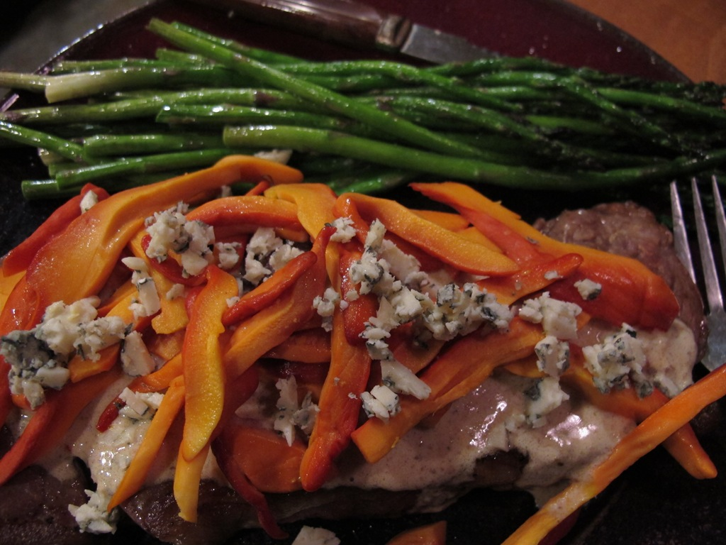

Slide 47
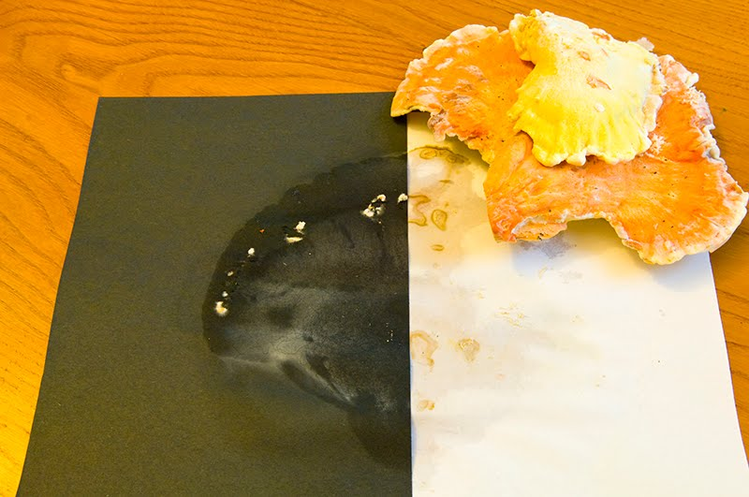

Slide 48
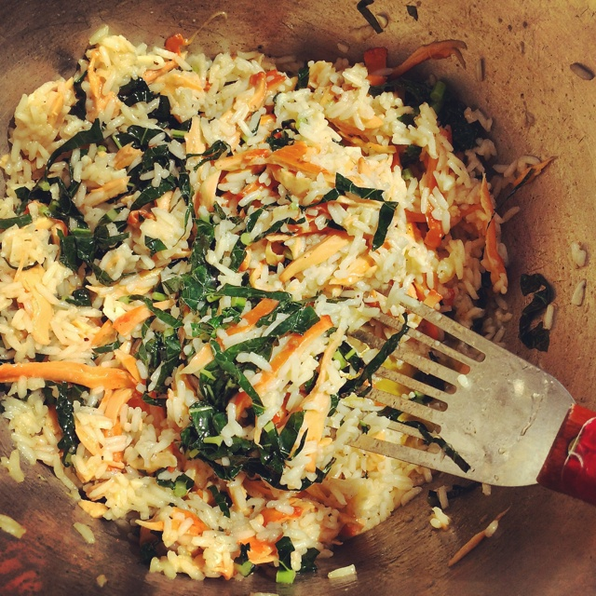

Slide 49
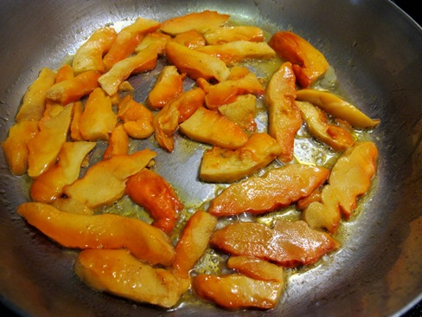

Slide 50
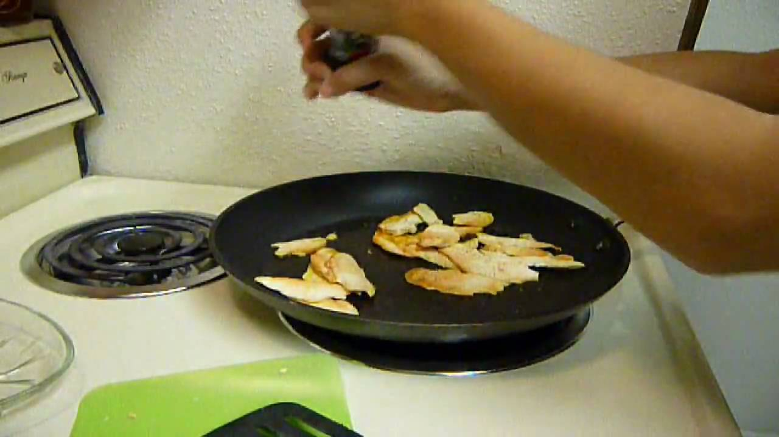

Slide 51
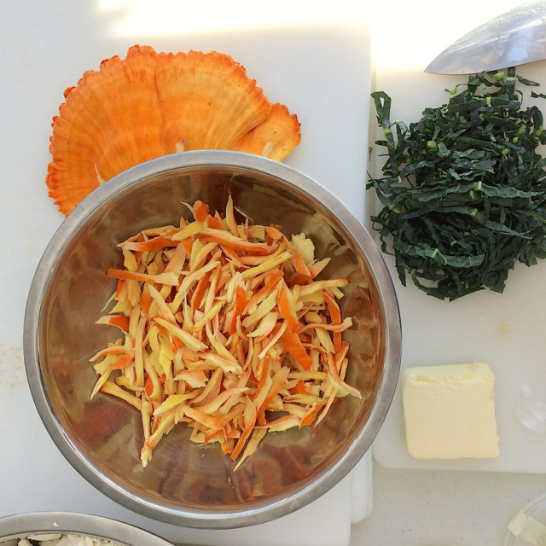

Slide 52
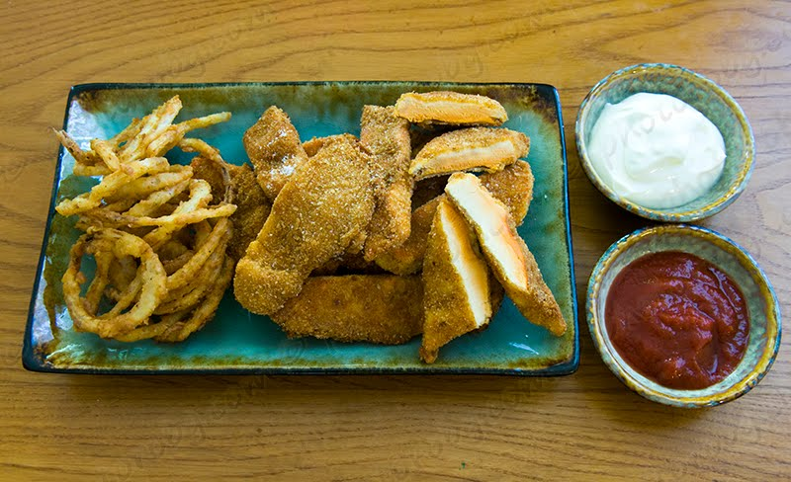

Slide 53
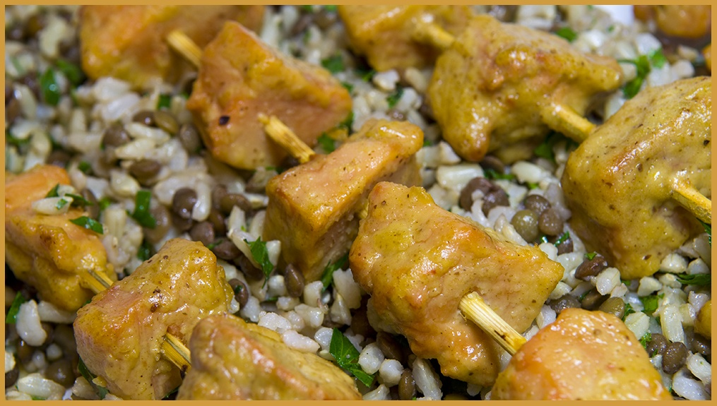

Slide 54
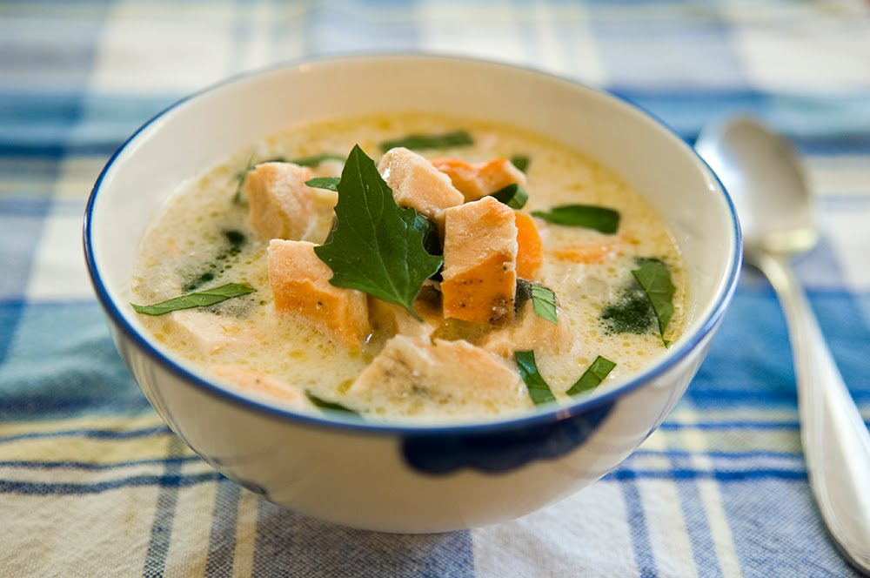

Slide 55


Slide 56


UN FUERTE ABRAZO,
QUE TENGAS UN BUEN DIA
Hoy es martes, 27 de diciembre de 2016
Ahora mismo son las 14:31 horas.

Slide 57







¿Te ha gustado?
Puedes ver más entrando
Aquí
Además puedes recibir powerpoints en tu correo electrónico suscribiéndote aquí:

